Slide 1
第七章 运行时刻环境
赵建华
南京大学计算机系

Slide 2
运行时刻环境
运行时刻环境
为数据分配安排存储位置
确定访问变量时使用的机制
过程之间的连接
参数传递
和操作系统、输入输出设备相关的其它接口
主题
存储管理：栈分配、堆管理、垃圾回收
对变量、数据的访问

Slide 3
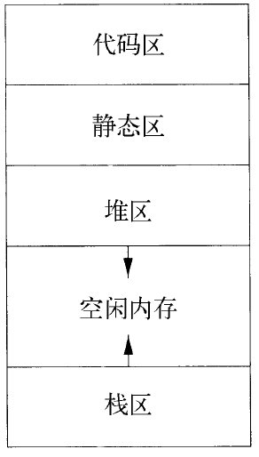
存储分配的典型方式
目标程序的代码放置在代码区
静态区、堆区、栈区分别放置不同类型生命期的数据值

Slide 4
静态和动态存储分配
静态分配
编译器在编译时刻就可以做出存储分配决定，不需要考虑程序运行时刻的情形
全局变量
动态分配
栈式存储：和过程的调用/返回同步进行分配和回收，值的生命期和过程生命期相同
堆存储：数据对象比创建它的过程调用更长寿。
手工进行回收
垃圾回收机制

Slide 5
栈式分配
内容：
活动树
活动记录
调用代码序列
栈中的变长数据

Slide 6
活动树
过程调用（过程活动）在时间上总是嵌套的：
后调用的先返回
因此用栈式分配来分配过程活动所需内存空间。
程序运行的所有过程活动可以用树表示
每个结点对应于一个过程活动
根结点对应于main过程的活动
过程p的某次活动对应的结点的所有子结点：此次活动所调用的各个过程活动（从左向右，表示调用的先后顺序）。

Slide 7
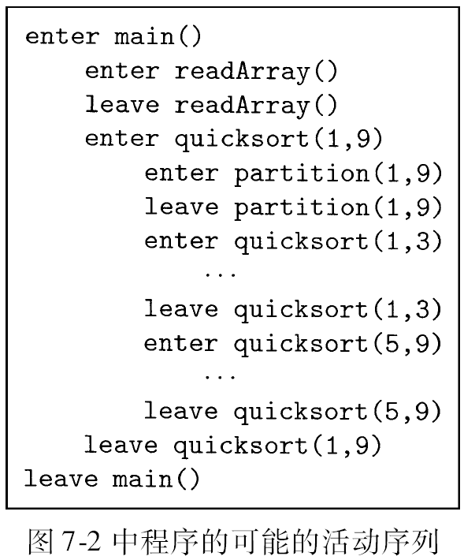
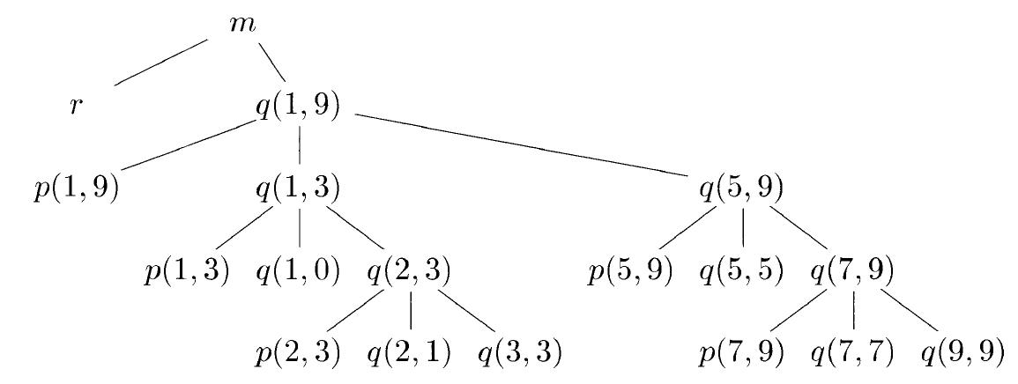
活动树的例子（1）
程序：P277，图7-2
过程调用（返回）序列和活动树的前序（后序）遍历对应
假定当前活动对应结点N，那么所有尚未结束的结点对应于N及其祖先结点。

Slide 8
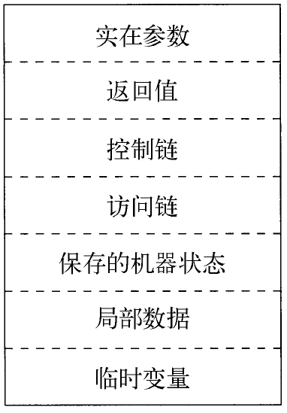
活动记录
过程调用和返回由控制栈进行管理
每个活跃的活动对应于栈中的一个活动记录
活动记录按照活动的开始时间，从栈底到栈顶排列

Slide 9
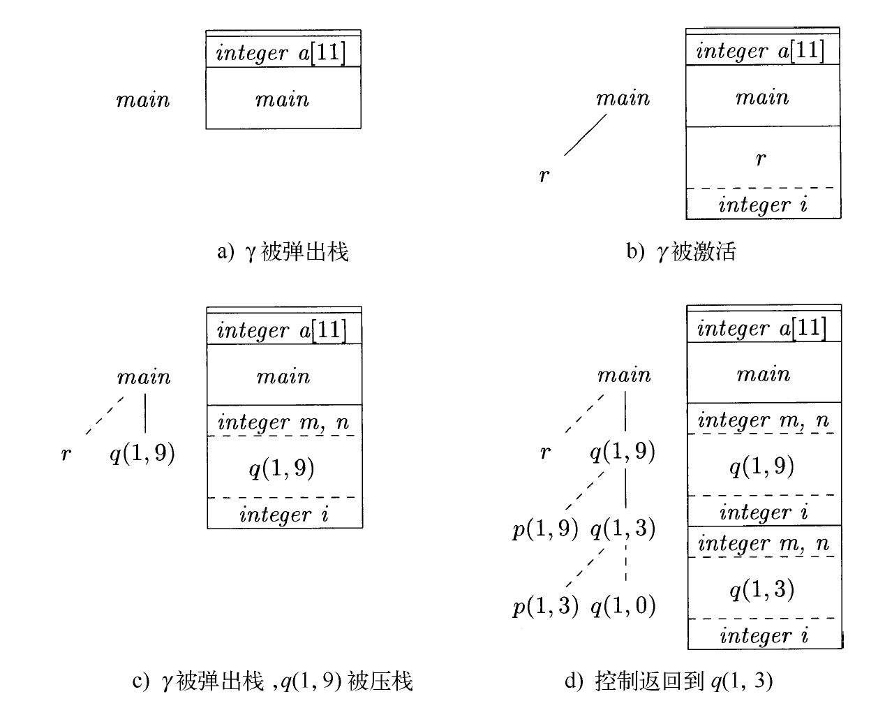
运行时刻栈的例子
a[11]为全局变量
main没有局部变量
r有局部变量I
q的局部变量i，和参数m,n。

Slide 10
调用代码序列
调用代码序列(calling sequence)为活动记录分配空间，填写记录中的信息；
返回代码序列(return sequence)恢复机器状态，是调用者继续运行。
调用代码序列会分割到调用者和被调用者中。
根据源语言、目标机器、操作系统的限制，可以有不同的分割方案
把代码尽可能放在被调用者中。

Slide 11
调用/返回代码序列的要求
数据方面
能够把参数正确地传递给被调用者
能够把返回值传递给调用这
控制方面
能够正确转到被调用过程的代码开始位置
能够正确转回调用者的调用位置（的下一条指令）
调用代码序列和活动记录的布局相关

Slide 12
活动记录的布局原则
调用者和被调用者之间传递的值放在被调用者记录的开始位置
固定长度的项放在中间位置
控制链、访问链、机器状态字段
早期不知道大小的项在活动记录尾部
栈顶指针通常指向固定长度字段的末端

Slide 13
调用代码序列的例子
Calling sequence
调用这计算实在参数的值
将返回地址和原top_sp存放到被调用者的活动记录中。调用者增加top_sp的值（越过了局部数据、临时变量、被调用者的参数、机器状态字段）
被调用者保存寄存器值和其他状态字段
被调用者初始化局部数据、开始运行。
Return sequence
被调用者将返回值放到和参数相邻的位置
恢复top_sp和寄存器，跳转到返回地址。

Slide 14
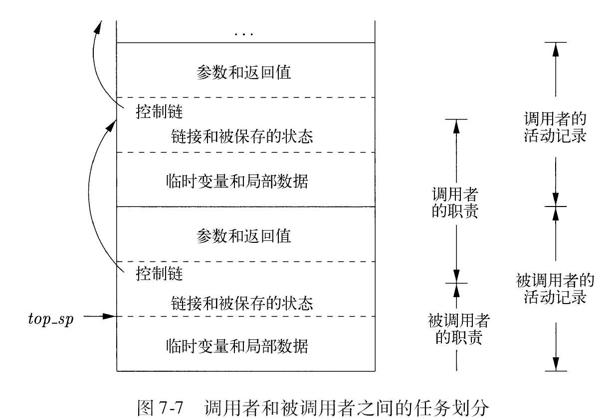

Slide 15
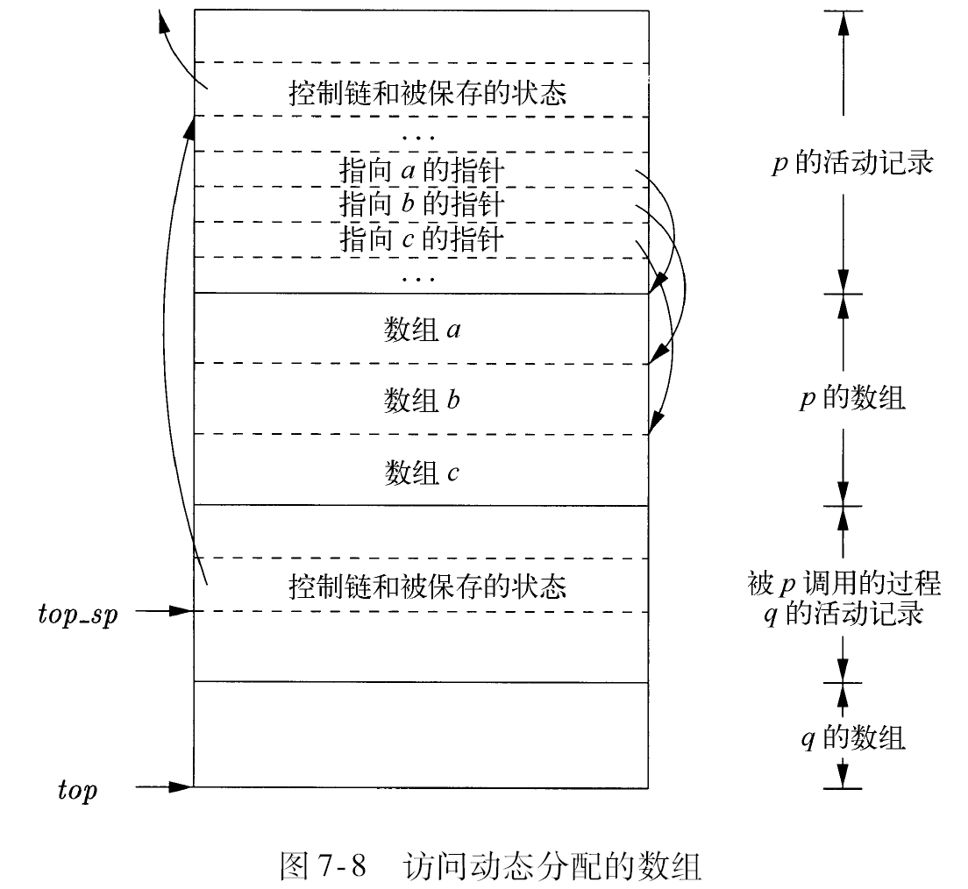
栈中的变长数据
如果数据对象的生命期局限于过程活动的生命期，就可以分配在运行时刻栈中。
top指向实际的栈顶
top_sp用于寻找顶层记录的定长字段

Slide 16
非局部数据的访问（无嵌套过程）
没有嵌套过程时的数据访问
C语言中，每个函数能够访问的变量
函数的局部变量：存放在当前活动记录内，通过top_sp指针加上相对地址来访问变量
全局变量：在静态区，地址在编译时刻可知
很容易将C语言的函数作为参数进行传递
参数中只需包括函数代码的开始地址。
在函数中访问非局部变量的模式很简单，不需要考虑过程是如何激活的。

Slide 17
非局部数据的访问（嵌套过程）
PASCAL中，如果过程A的声明中包含了过程B的声明，那么B可以使用在A中声明的变量。
当B的代码运行时，如果它使用的是A中的变量。那么这个变量指向运行栈中最上层的同名变量。
但是，我们不能通过嵌套层次直接得到A的活动记录的相对位置。
void A()
{
int x,y;
void B()
{ int b;
x = b+y;
}
void C(){B();}
C();
}
当A调用C，C又调用B时:
B的活动记录
C的活动记录
A的活动记录

Slide 18
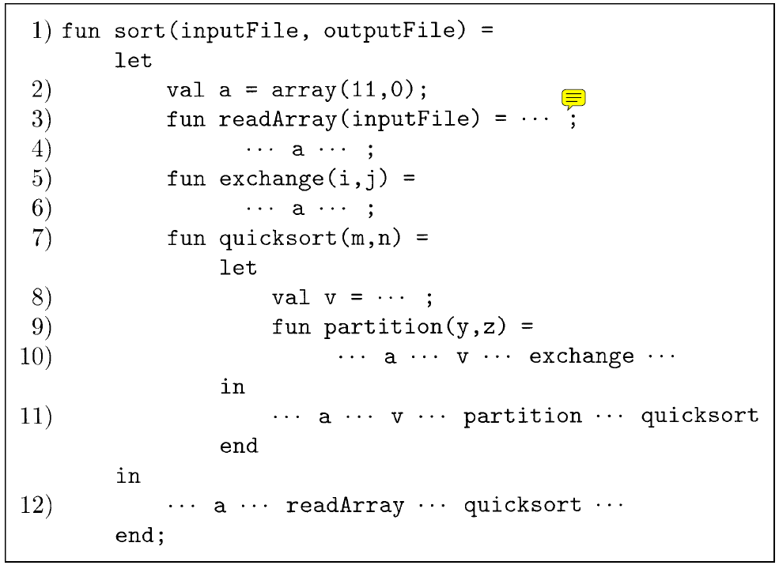
嵌套深度
嵌套深度是正文概念，可以根据源程序静态地确定
不内嵌于任何其他过程中的过程，嵌套深度为1
嵌套在深度为i的过程中的过程，深度为i+1.
深度为1
sort
深度为2
readArray，exchange，
quicksort
深度为3
partition

Slide 19
访问链
访问链被用于访问非局部的数据
如果过程p在声明时嵌套在过程q的声明中，那么p的活动记录中的访问链指向最上层的q的活动记录。
从栈顶活动记录开始，访问链形成了一个链路，嵌套深度沿着链路逐一递减。
设深度为n_{p}的过程p访问变量x，而变量x在深度为n_{q}的过程中声明，那么
从当前活动记录出发，沿访问链前进n_{p}-n_{q}次找到的活动记录中的x就是要找的变量位置
x相对于这个活动记录的偏移量在编译时刻已知
n_{p}-n_{q}在编译时刻已知；

Slide 20
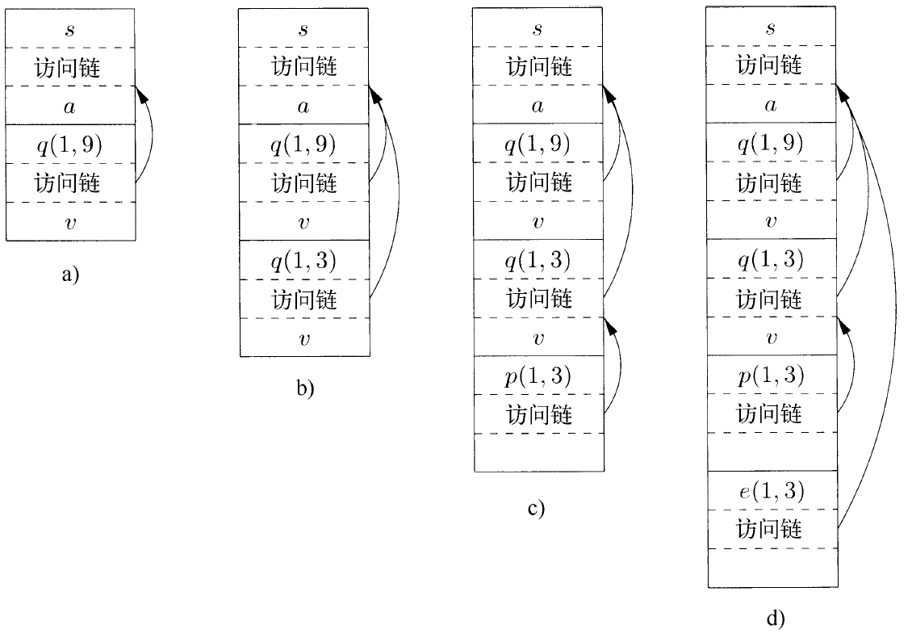
访问链的例子

Slide 21
访问链的维护（直接调用过程）
当过程q调用过程p时，访问链的变化
p的深度大于q：根据作用域规则，p必然在q中直接定义；那么p的访问链指向当前活动记录
递归调用：p=q。新活动记录的访问链等于当前记录的访问链
p的深度小于等于q的深度：此时必然有过程r，p直接在r中定义，而q嵌套在r中；p的记录指向r的最高活动记录。

Slide 22
访问链的维护（过程指针型参数）
在传递过程指针参数时，过程型参数中不仅包含过程的代码指针，还包括正确的访问链。

Slide 23
显示表
用访问链访问数据时，访问开销和嵌套深度差有关
显示表：数组d为每个嵌套深度保留一个指针
指针d[i]指向栈中最高的、嵌套深度为i的活动记录。
如果程序p中访问嵌套深度为i的过程q声明的变量x，那么d[i]直接指向相应的活动记录（必然是q）；
显示表的维护
调用过程p时，在p的活动记录中保存d[n_{p}]的值，并将d[n_{p}]设置为当前活动记录。
从p返回时，恢复d[n_{p}]的值。

Slide 24
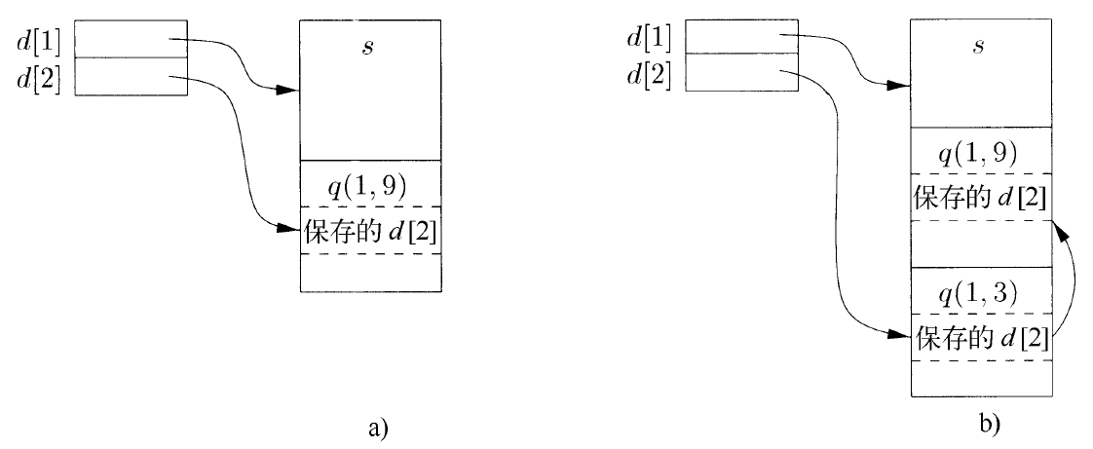
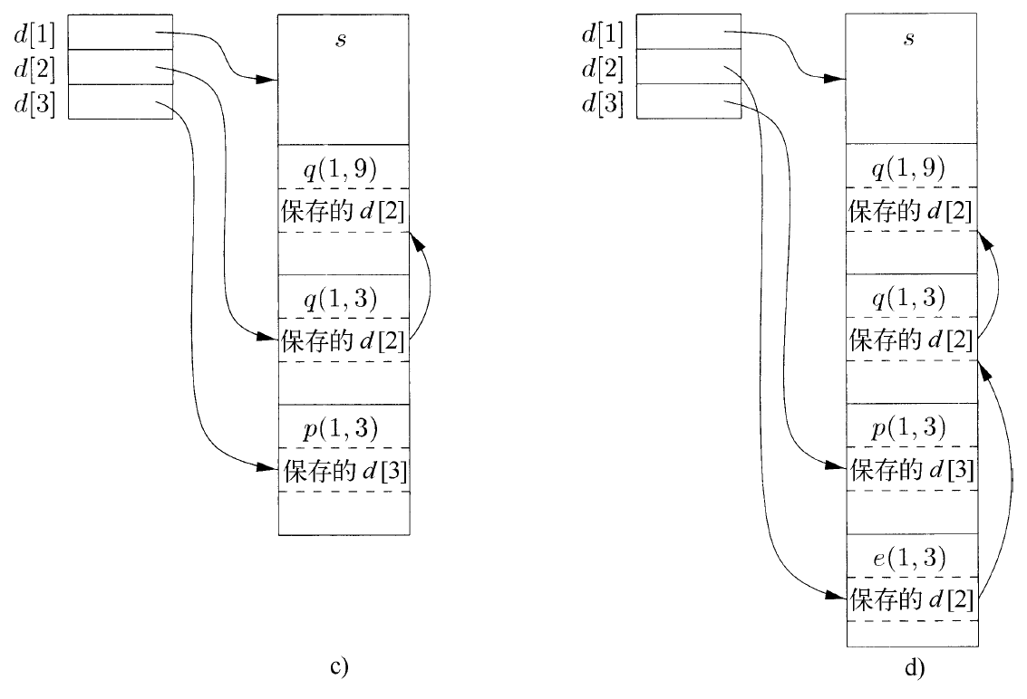
显示表的例子
q(1,9)调用q(1,3)时，q的深度为2
q(1,3)调用p，p的深度为3
q调用e，e的深度为2

Slide 25
堆管理
堆空间
用于存放生命周期不确定、或生存到被明确删除为止的数据对象
例如：new生成的对象可以生存到被delete为止。malloc申请的空间生存到被free为止。
存储管理器
分配/回收堆区空间的子系统
根据语言而定
C、C++需要手动回收空间
Java可以自动回收空间（垃圾收集）

Slide 26
存储管理器
基本功能
分配：为每个内存请求分配一段连续的、适当大小的堆空间。
首先从空闲的堆空间分配；
如果不行则从操作系统中获取内存、增加堆空间。
回收：把被回收的空间返回空闲空间缓冲池，以满足其他内存需求。
评价存储管理器的特性：
空间效率：使程序需要的堆空间最小，即减小碎片
程序效率：充分运用内存系统的层次，提高效率
低开销：使分配/收回内存的操作尽可能高效

Slide 27
堆空间的碎片问题
随着程序分配/回收内存，堆区逐渐被割裂成为若干空闲存储块（窗口，hole）和已用存储块的交错。
分配一块内存时，通常是把一个窗口的一部分分配出去，其余部分成为更小的块。
回收时，被释放的存储块被放回缓冲池。通常要把连续的窗口接合成为更大的窗口。

Slide 28
堆空间分配方法
Best-Fit
总是将请求的内存分配在满足请求的最小的窗口中。
好处：可以将大的窗口保留下来，应对更大的请求。
First-Fit
总是将对象放置在第一个能够容纳请求的窗口中。
放置对象时花费时间较少，但是总体性能较差。
但是first-fit的分配方法通常具有较好的数据局部性。它可以把同一时间段内的生成的对象分配在连续的空间内。

Slide 29
使用容器的堆管理方法
设定不同大小的空闲块规格，相同规则的块放在同一容器中。
较小的（较常用的）尺寸设置较多的容器。
比如GNU的C编译器将所有存储块对齐到8字节边界。
空闲块的尺寸大小：
16,24,32,40,…,512
大于512的按照对数划分：每个容器的最小尺寸是前一个容器的最小尺寸的两倍。
荒野块：可以扩展的内存块
分配方法：
对于小尺寸的请求，直接在相应容器中找。
大尺寸的请求，在适当的容器中寻找适当的空闲块。
可能需要分割内存块。
可能需要从荒野块中分割出更多的块。

Slide 30
管理和接合空闲空间
当回收一个块时，可以把这个块和相邻的块接合起来，构成更大的块。
有些管理方法，比如说Lea中，不一定需要进行接合
支持相邻块接合的数据结构
边界标记：在每一块存储块的两端，分别设置一个free/used位；相邻的位置上存放字节总数。
双重链接的、嵌入式的空闲块列表：列表的指针存放在空闲块中、用双向指针的方式记录了有哪些空闲块。

Slide 31
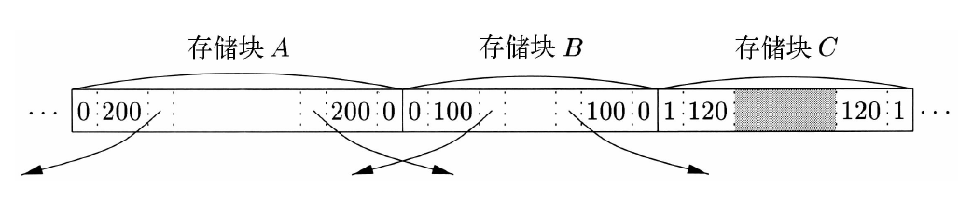
例子
相邻的存储块A、B、C
当回收B时，通过对free/used位的查询，可以知道B左边的A是空闲的，而C不空闲。
同时还可以知道A、B合并为长度为300的块。
注意：双重链表中一个结点的前驱并不一定是它邻近的块。

Slide 32
处理手工存储管理
两大问题：
内存泄露：未能删除不可能再被引用的数据
悬空指针引用：引用已被删除的数据
还有
空指针访问/数组越界访问
解决方法：
自动存储管理
正确的编程模式

Slide 33
正确的编程模式（1）
对象所有者（Object ownership）
每个对象有且只有一个所有者（指向此对象的指针）；只有通过Owner才能够删除这个对象；
当Owner消亡时，这个对象要么被删除，要么被传递给另一个owner。
比如函数中有语句v=new ClassA；此时创建的对象的所有者为v；当这个函数返回时，这个对象要么被删除，要么已经被传递给另一个所有者；
这个方法可以防止内存泄漏，也可以避免多次删除对象。
但是不能解决悬空指针问题。

Slide 34
正确的编程模式（2）
引用计数
每个动态分配的对象附上一个计数：记录有多少个指针指向这个对象；
在计数变成0之时删除这个对象；
可以解决悬空指针问题；但是在递归数据结构中仍然可能引起内存泄漏；
需要较大的运行时刻开销。
基于区域的分配
将一些生命期相同的对象分配在同一个区域中；
整个区域同时删除。

Slide 35
垃圾回收
垃圾：
狭义：不能被引用（不可达）的数据
广义：不需要再被引用的数据
垃圾回收：自动回收不可达数据的机制，解除了程序员的负担。
使用的语言
Java、Perl、ML、Modula-3、Prolog、Smalltalk

Slide 36
垃圾回收器的设计目标
基本要求：
语言必须是类型安全的：保证回收器能够知道数据元素是否为一个指向某内存块的指针。
类型不安全的语言：C，C++.
性能目标
总体运行时间：不显著增加应用程序的总运行时间；
空间使用：最大限度地利用可用内存；
停顿时间：当垃圾回收机制启动时，可能引起应用程序的停顿。这个停顿应该比较短；
程序局部性：改善空间局部性和时间局部性。

Slide 37
可达性
直观地讲，可达性就是指一个存储块可以被程序访问到。
根集：不需要指针解引用就可以直接访问的数据。
Java：静态成员、栈中变量；
可达性
根集的成员都是可达的；
对于任意一个对象，如果指向它的一个指针被保存在可达对象的某字段中、或数组元素中，那么这个对象也是可达的。
性质：
一旦一个对象变得不可达，它就不会再变成可达的。

Slide 38
改变可达对象集合的操作
对象分配：返回一个指向新存储块的引用；
参数传递/返回值：对象引用从实在参数传递到形式参数，从返回值传递给调用者；
引用赋值：u=v；v的引用被复制到u中，u中原来的引用丢失。可能使得u原来指向的对象变得不可达，并且递归地使得更多对象变得不可达。
过程返回：活动记录出栈，局部变量消失，根集变小；可能使得一些对象变得不可达。

Slide 39
垃圾回收方法分类
跟踪相关操作，捕获对象变得不可达的时刻，回收对象占用的空间
在需要时，标记出所有可达对象、回收其它对象

Slide 40
基于引用计数的垃圾回收器
每个对象有一个用于存放引用计数的字段，并按照如下方式维护
对象分配：引用计数设为1
参数传递：引用计数加1
引用赋值：u=v：u指向的对象引用减1、v指向的对象引用加1
过程返回：局部变量指向对象的引用计数减1
如果一个对象的引用计数为0，在删除对象之前，此对象中各个指针所指对象的引用计数减1
回收器有缺陷，可能引起内存泄漏
开销较大、但是不会引起停顿

Slide 41
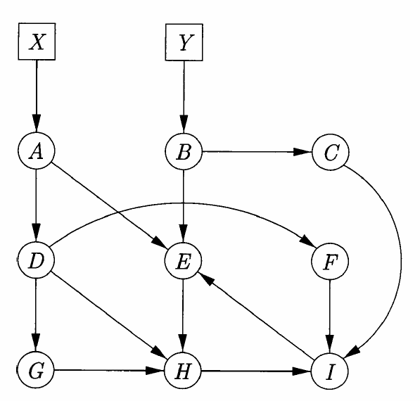
引用计数的例子
考虑如下操作:
y=x
y是当前函数f的局部变量,且f返回
修改计数后总是先考虑是否释放；
释放一个对象之前总是先处理对象内部的指针

Slide 42
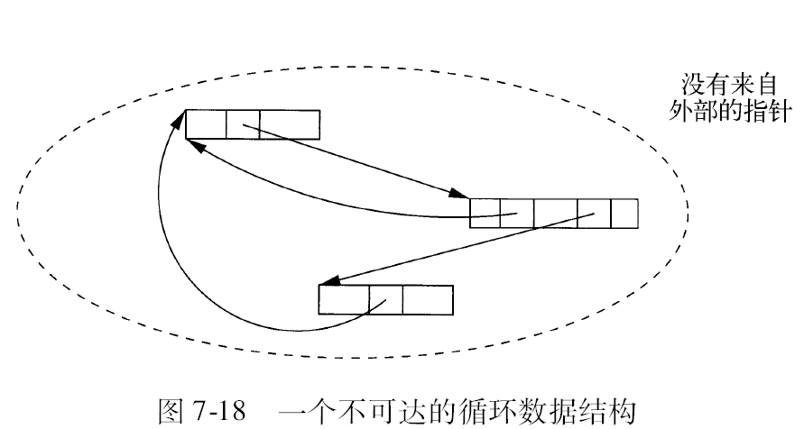
循环垃圾的例子

Slide 43
基于跟踪的垃圾回收
标记-清扫式垃圾回收
标记-清扫式垃圾回收的优化
标记并压缩垃圾回收
拷贝垃圾回收

Slide 44
标记-清扫式垃圾回收
一种直接的、全面停顿的算法
分成两个阶段
标记：从根集开始，跟踪并标记出所有可达对象；
清扫：遍历整个堆区，释放不可达对象；
如果我们把数据对象看作顶点，引用看作有向边，那么标记的过程实际上是从根集开始的图遍历的过程。

Slide 45
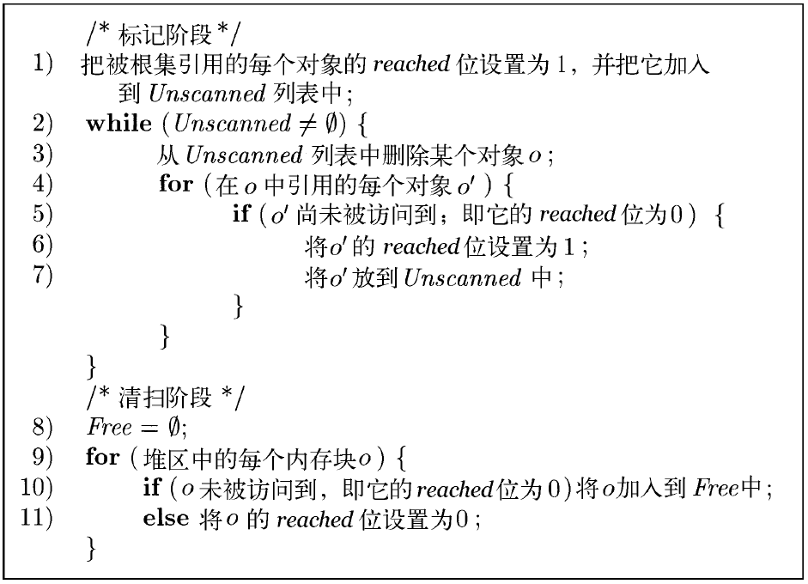
标记-清扫垃圾回收算法
因为语言是强类型的，所有垃圾回收机制可以知道每个数据对象的类型，以及这个对象有哪些字段是指针

Slide 46
例子
假设x是全局变量，y是当前函数活动的局部变量；
当前活动返回之后，进行标记清扫
A，D，E，F，I，G，H
B，C不可达

Slide 47
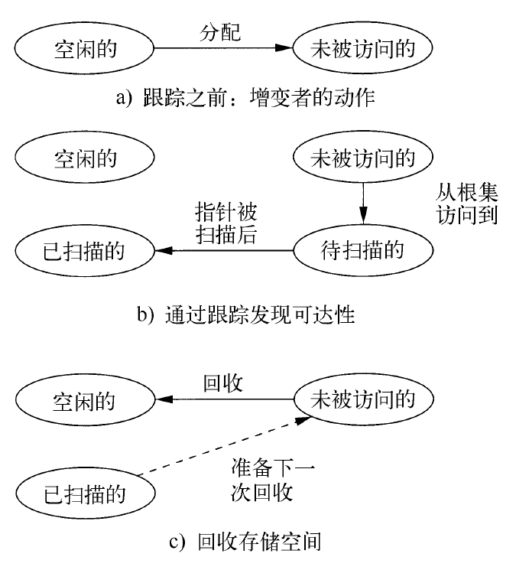
基本抽象分类
每个存储块处于四种状态之一
空闲
未被访问
待扫描
已扫描
对存储块的操作会改变存储块的状态
应用程序分配
垃圾回收器访问、扫描
收回

Slide 48
标记-清扫垃圾回收算法的优化
基本算法需要扫描整个堆；
优化：
用一个列表记录所有已经分配的对象；
不可达对象等于已分配对象减去可达对象
好处
只需要扫描这个列表就可以完成清扫
坏处
需要维护这个列表

Slide 49
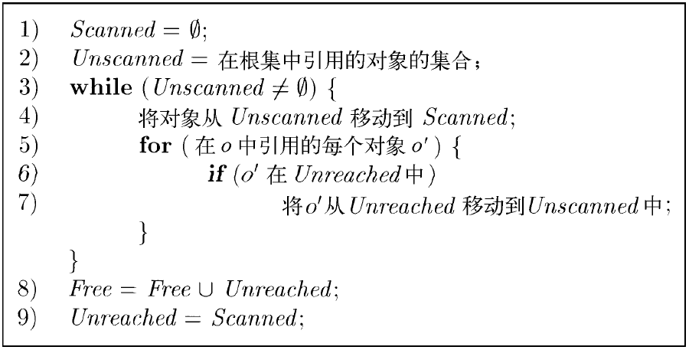
优化后的算法
使用了四个列表：Scanned, Unscanned, Unreached, Free;

Slide 50
压缩并标记垃圾回收
对可达对象进行重定位可以消除存储碎片；
把可达对象移动到堆区的一端，另一端则是空闲空间。
空闲空间合并成单一块，分配内存时高效率
整个过程分成三个步骤
标记
计算新位置
移动并设置新的引用

Slide 51
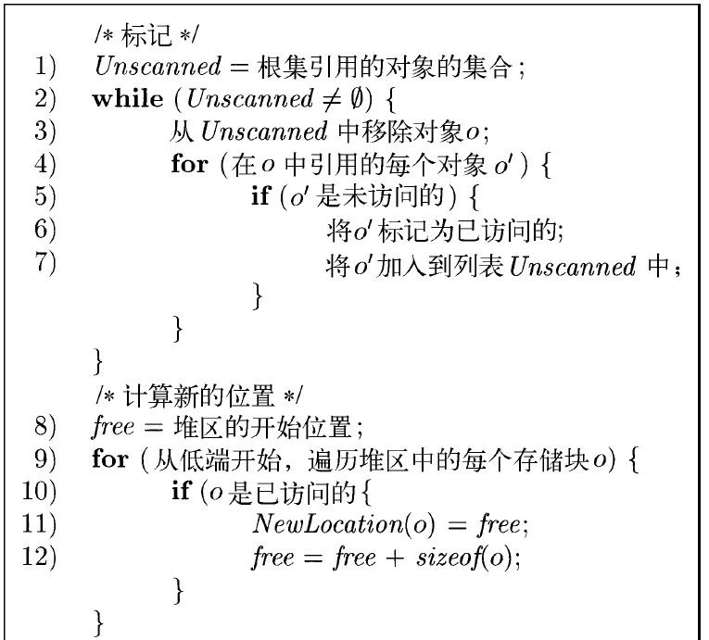
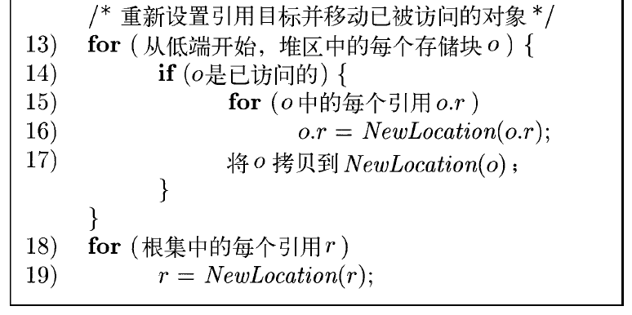
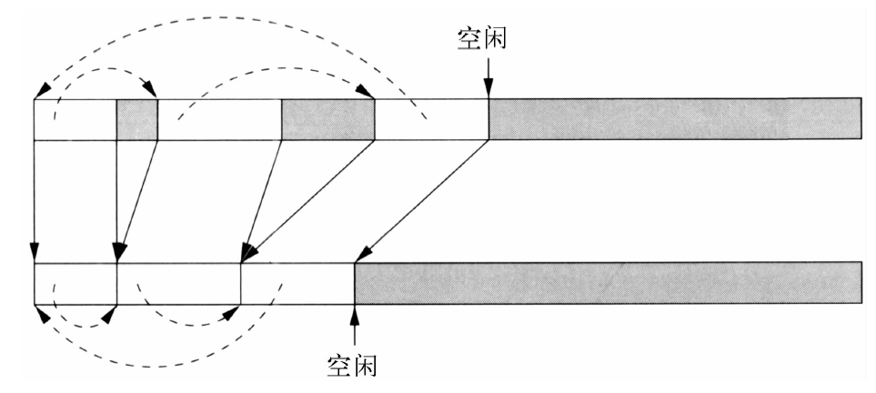
压缩并标记垃圾回收

Slide 52
拷贝回收器
堆空间被分为两个半空间；
应用程序在某个半空间内分配存储，当充满这个半空间时，开始垃圾回收
回收时，可达对象被拷贝到另一个半空间；
回收完成后，两个半空间角色对调

Slide 53
